Slide 1
第5课时 2.3周而复始的循环
2020-2021 第五周

Slide 2

回顾旧识

Slide 3

体验“猜数游戏2.0” 30s
并思考与上节课“猜数游戏1.0”的区别···

Slide 4
回顾：猜数游戏(1.0基础版)程序代码
答案set_number
猜测的数guess_number要从键盘输入
设计变量并赋值
set_number = 7
guess_number = input('请输入你猜测的数（1-20）:')
guess_number = int(guess_number)

Slide 5
回顾：猜数游戏(1.0基础版)程序代码
设计分支语句条件 编写代码
if guess_number > set_number:
print('很遗憾，你猜大了')
elif guess_number == set_number:
print('恭喜你，答对啦！')
else:
print('抱歉，猜小了')
为防止双击程序闪退，程序最后添加input()语句，可暂停界面
input('程序运行完毕，按回车键退出···')

Slide 6


回顾：猜数游戏(1.0基础版)程序代码
保存程序至桌面 File→Save→左侧点击'桌面'→命名为 学号+姓名
不关闭编辑界面，菜单栏Run → Module F5运行并纠错

Slide 7
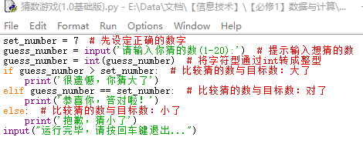

回顾：猜数游戏(1.0基础版)程序代码

Slide 8
思考：猜数游戏(2.0进阶版)区别在哪？
不止有一次机会，机会增多，直至猜对。
程序开始有程序信息提示
没猜对情况下：
猜数→判断并提示→再猜数→判断并提示···
猜对：显示答对，程序结束
一定条件下

Slide 9

条件循环

Slide 10
条件循环·P37
条件循环一般用于循环次数未知的情况
循环条件成立→执行循环体
一组被重复执行的语句
条件循环 →
while

Slide 11
条件循环·while
while 关系表达式:
语句或语句组
s = 0
while s<=30:
s=s+10
print(s)
#变量s初始值为0
#判断条件 s<=30
#循环体 s值增加10
#循环体 输出s

Slide 12
条件循环·while
s = 0
while s<=30:
s=s+10
print(s)
#变量s初始值为0
#判断条件 s<=30
#循环体 s值增加10
#循环体 输出s
s=s+10
①计算s+10的值 ：10
②把①式结果的值赋给s s此时=10
s由最初的值0→10→20→30→··· 变量

Slide 13

程序优化

Slide 14
优化：猜数游戏(2.0进阶版)程序代码
程序输出‘这是一个猜数游戏，数字范围1-50’
print('这是一个猜数游戏，数字范围1-50')
答案set_number
猜测的数guess_number要从键盘输入
设计变量并赋值
set_number = 35
guess_number = input('请输入你猜测的数字:')
guess_number = int(guess_number)

Slide 15
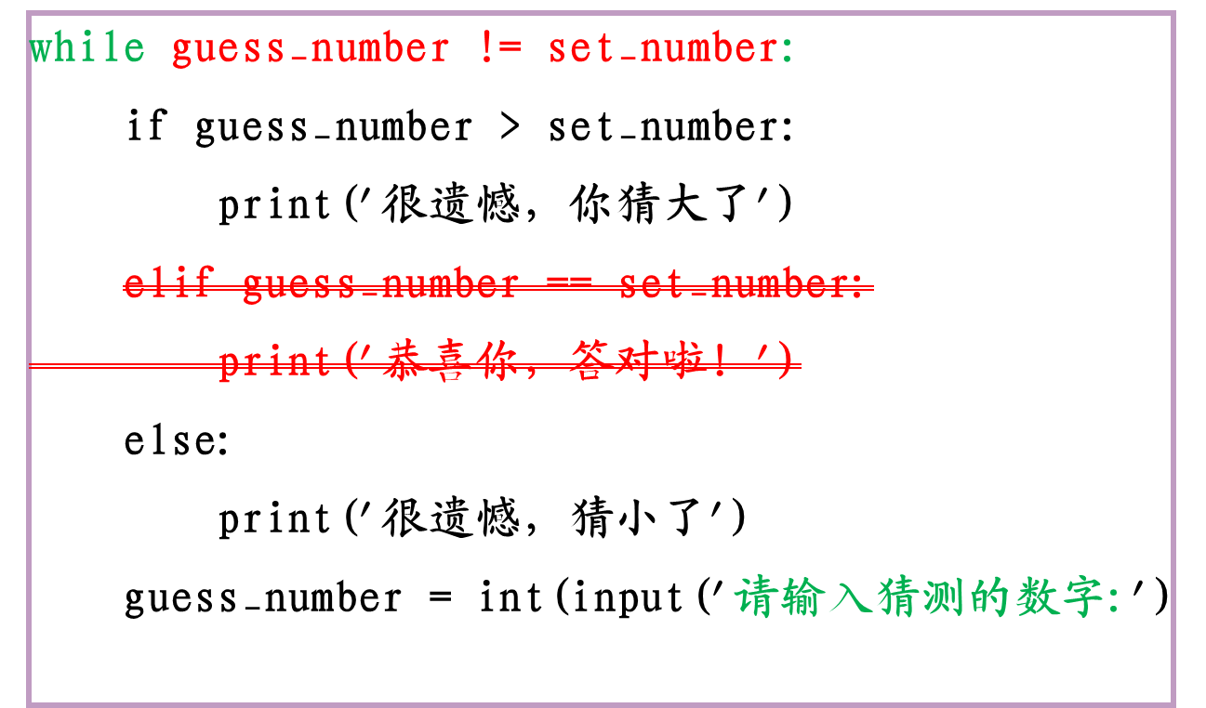
设计循环条件 编写循环语句
不符合循环条件之外即输出答对
print('恭喜你，答对啦')

Slide 16
最后，让程序双击运行时，可暂停显示
input('程序运行完毕，按回车键退出···')
菜单栏 File 下 save保存
保存至桌面 以学号+姓名命名
菜单栏 File 下 Run运行

Slide 17
程序编辑保存后
以学号+姓名的方式命名，
提交至学习在线平台！！！
课程→第05课时下→点击“添加作业”
上传即可

Slide 18
THANKS
思考：
如何优化程序，使程序猜错10次自动退出？
Notes:
亮亮图文旗舰店https://liangliangtuwen.tmall.com

